Slide 1

[강의교안 이용 안내]
본 강의교안의 저작권은 저자와 한빛아카데미㈜에 있습니다.

Slide 2
5장. 리스트

Slide 3
Contents
주요 내용
01 리스트란
02 배열 리스트
03 연결 리스트
04 배열 리스트와 연결 리스트의 비교
05 연결 리스트의 확장
학습목표
리스트의 직관적 의미를 이해한다.
배열로 만든 리스트를 이해한다.
연결 리스트로 만든 리스트를 이해한다.
좀 더 고도화된 연결 리스트를 이해한다.
배열 리스트와 연결 리스트의 장단점을 이해하고, 상황에 따라 이들 중 선택할 수 있는 판단력을 기른다.

Slide 4
01 리스트란

Slide 5

리스트
‘줄 세워져 있는 데이터’ 또는 ‘죽 늘어선 데이터

Slide 6
ADT^{Abstract Data Type}
행하는 작업의 목록으로 데이터의 타입을 나타낸 것
Implementation detail에 신경 쓰지 않고
추상적 레벨에서 데이터 타입을 정의함
“어떻게 구현할까”가 아니라 “어떻게 사용할까”에 focusing

Slide 7
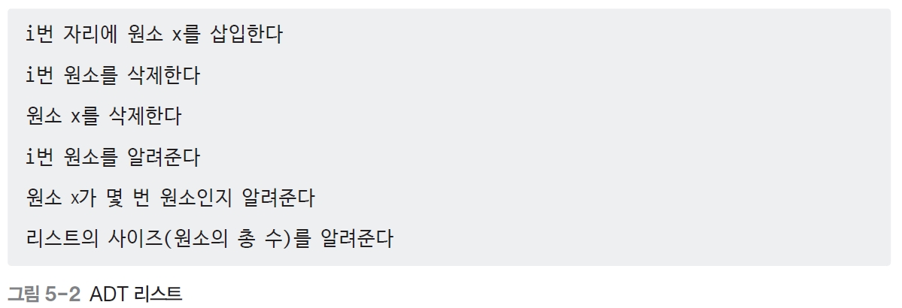
리스트의 작업
A data structure
is also a data type

Slide 8
Java의 Interface 기능은 ADT 디자인과 잘 어울린다
public interface IntegerListInterface {
public void add(int i, Integer x);
public void append(Integer x);
public Integer remove(int i);
public boolean removeItem(Integer x);
public Integer get(int i);
public void set(int i, Integer x);
public int indexOf(Integer x);
public int len();
public boolean isEmpty();
public void clear();
}

Slide 9
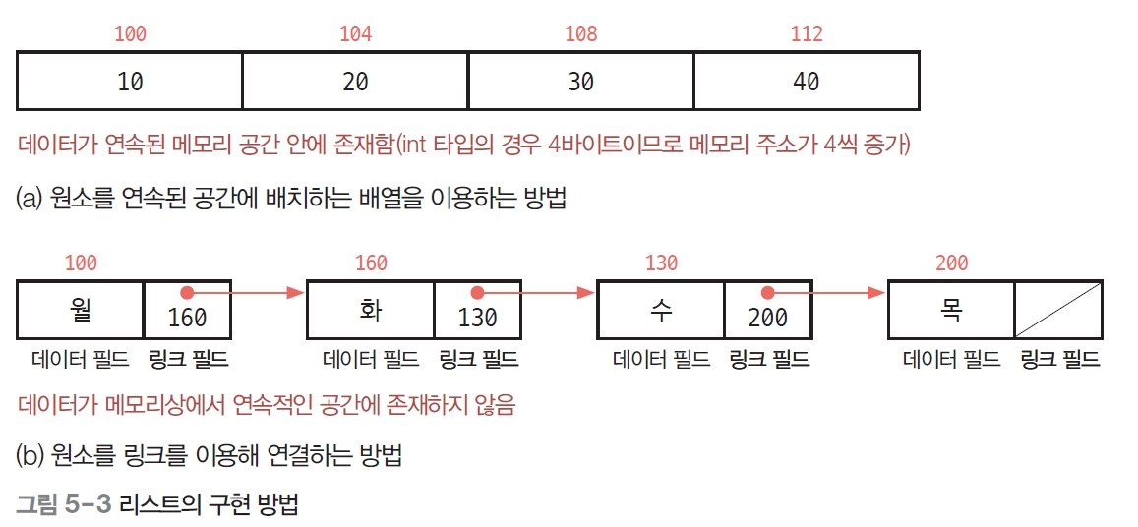
리스트의 구현
배열로 구현할 수도 있고 연결 리스트로 구현할 수도 있다

Slide 10
리스트의 구현
Array로 구현한 리스트
Consecutive space
Intuitively simple
Weak points
Overflow
Needs shift operation for insertion/deletion
item[]
10
35
40
17
95
50
48
33
9
Linked list로 구현한 리스트
(usually) no consecutive space
Free from shift overhead
No overflow
Overhead for linking
10
17
35
40
55

Slide 11
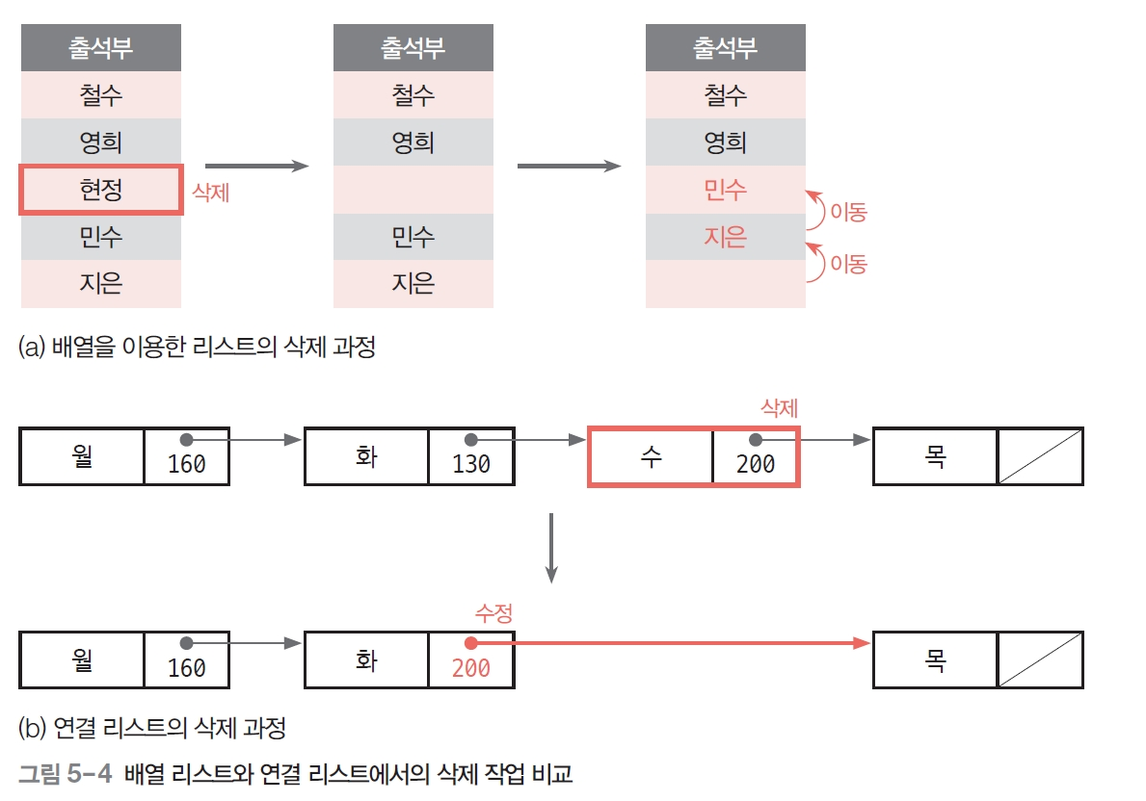
배열 리스트와 연결 리스트 비교

Slide 12
02 배열 리스트

Slide 13
하부 배열과 리스트를 보는 여러 관점
item[0]
item[1]
item[3]
. . .
item[6]
item[]
10
35
40
17
95
50
48
…
하부 배열
리스트
리스트 관점
1번 원소
4번 원소
7번 원소
item[0]
item[1]
item[3]
. . .
item[6]
item[]
10
35
40
17
95
50
48
…
하부 배열
리스트
리스트 관점
7번 원소
4번 원소
1번 원소
item[0]
item[1]
item[3]
. . .
item[6]
item[]
10
35
40
17
95
50
48
…
하부 배열
리스트
리스트 관점
0번 원소
3번 원소
6번 원소
배열을 리스트로 해석하는 관점은 하나가 아니다

Slide 14
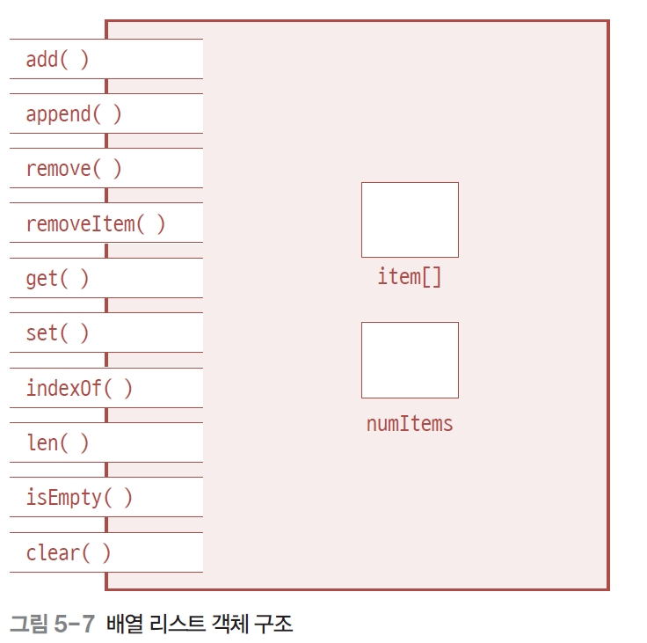
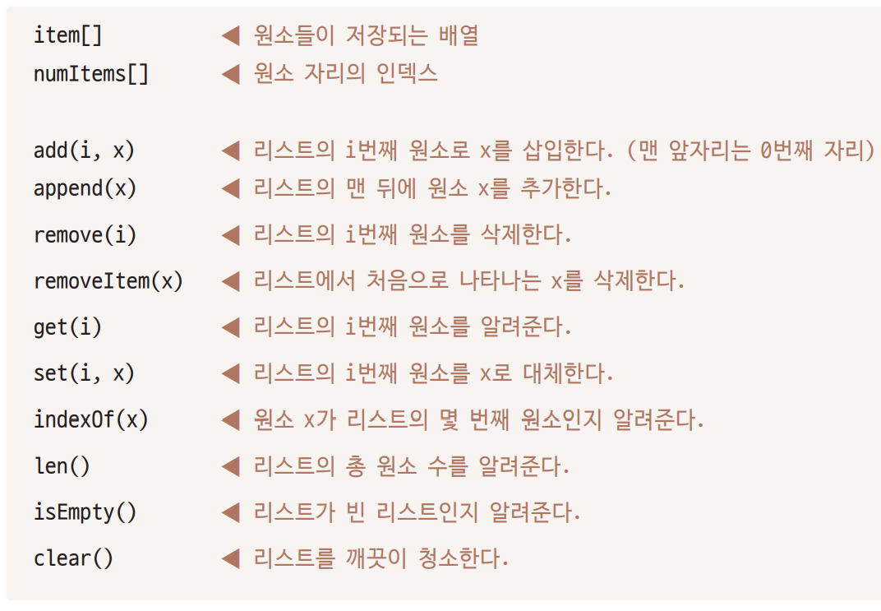
배열 리스트 객체 구조

Slide 15
삽입
item: 리스트 이름의 예
대표적 Insertion
item[0]
item[3]
item[8]
item[]
10
35
40
17
95
50
48
33
9
리스트
3번 원소
8번 원소
numItems: 9
add(3, 77)
item[0]
item[3]
item[9]
item[]
10
35
40
77
17
95
50
48
33
9
리스트
3번 원소
9번 원소
numItems: 10

Slide 16
삽입 효율이 가장 나쁜 예
item[0]
item[8]
item[]
10
35
40
17
95
50
48
33
9
리스트
0번 원소
8번 원소
numItems: 9
add(0, 77)
item[0]
item[9]
item[]
77
10
35
40
17
95
50
48
33
9
리스트
0번 원소
9번 원소
numItems: 10

Slide 17
삽입 효율이 가장 좋은 예
item[8]
item[]
10
35
40
17
95
50
48
33
9
리스트
8번 원소
numItems: 9
append(77)
item[9]
item[]
10
35
40
17
95
50
48
33
9
77
리스트
9번 원소
numItems: 10

Slide 18
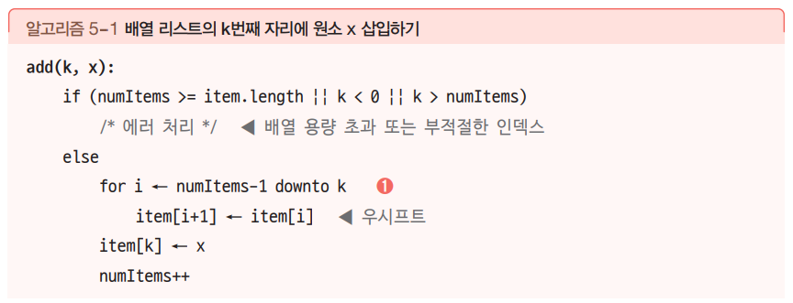
add()
item[0]
item[3]
item[8]
item[]
10
35
40
17
95
50
48
33
9
리스트
3번 원소
8번 원소
numItems: 9
add(3, 77)
item[0]
item[3]
item[9]
item[]
10
35
40
77
17
95
50
48
33
9
리스트
3번 원소
9번 원소
numItems: 10
그림 5-8 리스트의 3번째 자리에 원소(77)를 삽입하는 예

Slide 19
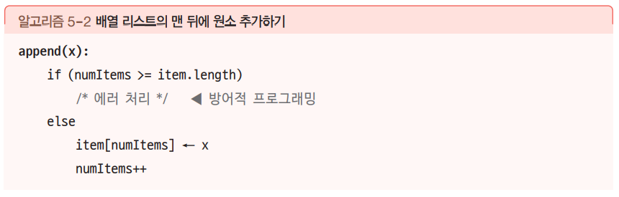
append()
item[8]
item[]
10
35
40
17
95
50
48
33
9
리스트
8번 원소
numItems: 9
append(77)
item[9]
item[]
10
35
40
17
95
50
48
33
9
77
리스트
9번 원소
numItems: 10
그림 5-10 리스트의 맨 뒤에 원소를 삽입하는 예

Slide 20
삭제
item[3]
item[8]
item[]
10
35
40
17
95
50
48
33
9
리스트
3번째 원소
8번째 원소
numItems: 9
remove(3)
item[7]
item[]
10
35
40
95
50
48
33
9
리스트
3번째 원소
7번째 원소
numItems: 8

Slide 21
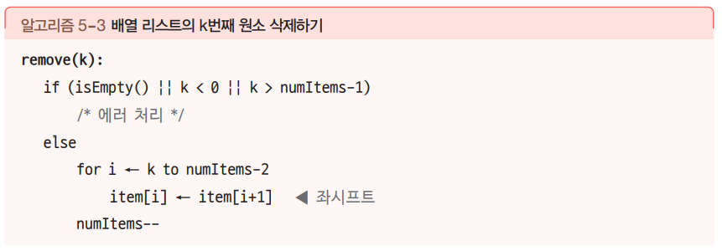
remove()
item[3]
item[8]
item[]
10
35
40
17
95
50
48
33
9
리스트
3번 원소
8번 원소
numItems: 9
remove(3)
item[7]
item[]
10
35
40
95
50
48
33
9
리스트
3번 원소
7번 원소
numItems: 8
그림 5-11 리스트의 3번째 원소를 삭제하는 예

Slide 22
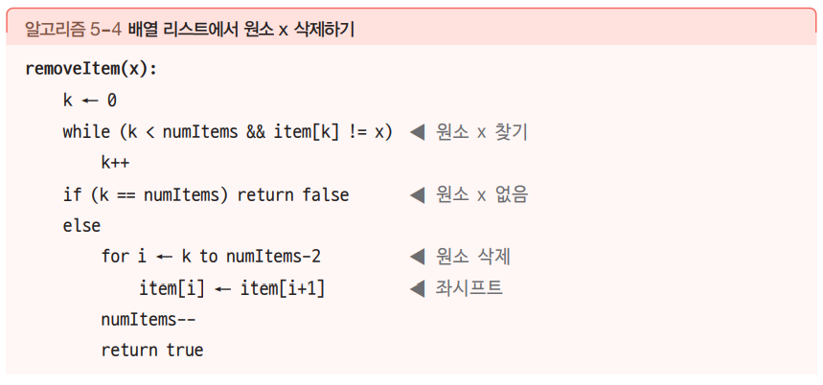
removeItem()
item[3]
item[8]
item[]
10
35
40
17
95
50
48
33
9
리스트
3번째 원소
8번째 원소
numItems: 9
remove(3)
item[7]
item[]
10
35
40
95
50
48
33
9
리스트
3번째 원소
7번째 원소
numItems: 8
그림 5-11 리스트의 3번째 원소를 삭제하는 예

Slide 23
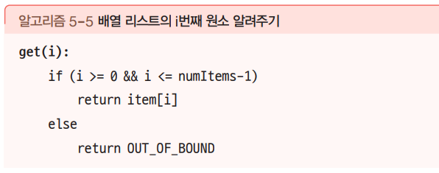
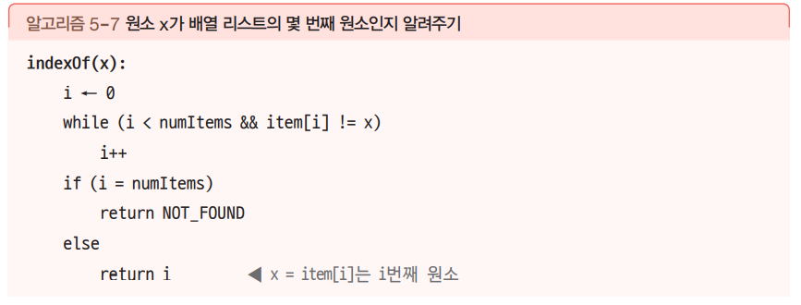
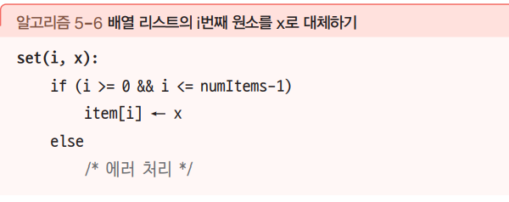
기타 작업

Slide 24
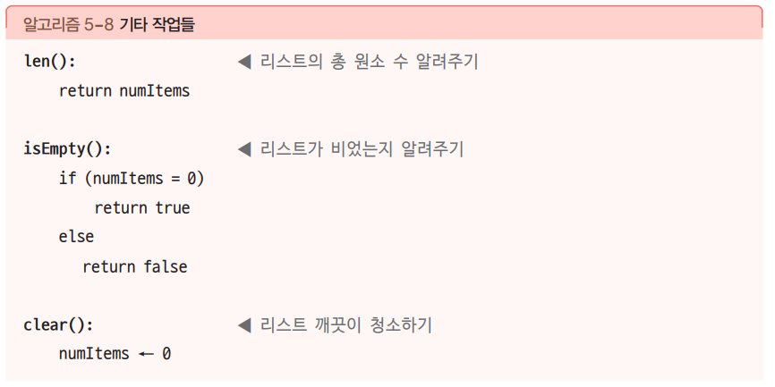
기타 작업

Slide 25
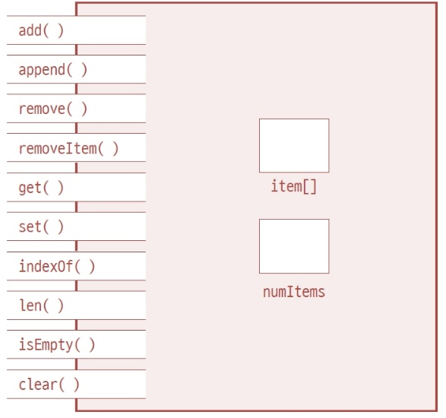
자바 구현 1
가독성을 위해 일단 원소 타입을
정수로 제한한다
public class IntegerArrayList implements IntegerListInterface {
private Integer[] item;
private int numItems;
private static final int DEFAULT_CAPACITY = 64;
public IntegerArrayList() { // 생성자 1
item = new Integer[DEFAULT_CAPACITY];
numItems = 0;
}
public IntegerArrayList(int n) { // 생성자 2
item = new Integer[n];
numItems = 0;
}
...
}
public interface IntegerListInterface {
public void add(int i, Integer x);
public void append(Integer x);
public Integer remove(int i);
public boolean removeItem(Integer x);
public Integer get(int i);
public void set(int i, Integer x);
public int indexOf(Integer x);
public int size();
public boolean isEmpty();
public void clear();
}

Slide 26
Wrapper Class
byte, short, int, long
float, double
char
boolean
Java의 primitive type은 총 8개
이들은 Object 클래스를 상속받지 못한다
그래서 패키지 java.lang에서는 이들 각각을 위해
wrapper class(포장 클래스)를 준비해두고 있다
이름을 대문자로 시작
클래스 Object를 상속받는다
초기 Java에서는 사용이 번거로왔으나, 요즘은 그냥 primitive type처럼 쓰면 Java에서 알아서 포장해준다
Byte, Short, Integer, Long
Float, Double
Char
Boolean

Slide 27
Java 코드
void add(int index , Integer x) {
if (numItems >= item.length)
{ /*에러 처리*/ } // 배열 용량 초과
else {
for (int i = numItems-1; i >= k; i--)
item[i+1] = item[i]; // shift right
item[k] = x;
numItems++;
}
}

Slide 28
void append(Integer x) {
if (numItems >= item.length) { /*에러 처리*/ }
else
item[numItems++] = x;
}
Java 코드

Slide 29
Integer remove(int k) { // 리턴값 추가
if (isEmpty() || k < 0 || k > numItems-1)
return null;
else {
Integer tmp = item[k];
for (int i = k; i <= numItems-2; i++)
item[i] = item[i+1]; // shift left
numItems--;
return tmp;
}
}
Java 코드

Slide 30
boolean removeItem(Integer x) {
int k = 0;
while (k < numItems && item[k] != x)
k++;
if (k == numItems) return false;
else {
for (int i = k; i <= numItems-2; i++)
item[i] = item[i+1]; // shift left
numItems--;
return true;
}
}
Java 코드

Slide 31
Integer get(int i) {
if (i >= 0 && i <= numItems-1)
return item[i];
else return null;
}
자바 코드
get(i):
if (i >= 0 && i <= numItems-1)
return item[i]
else
return OUT_OF_BOUND
void set(int i, Integer x) {
if (i >= 0 && i <= numItems-1)
item[i] = x;
else { /* 에러 처리 */ }
}
set(i, x):
if (i >= 0 && i <= numItems-1)
item[i] ← x
else
/* 에러 처리 */
int indexOf(Integer x) {
int i = 0;
while (i < numItems && item[i] != x)
i++;
if (i == numItems) return NOT_FOUND;
else return i; // x = item[i]는 i번 원소
}
indexOf(x):
i ← 0
while ( i < numItems && item[i] != x)
i++
if (i = numItems)
return NOT_FOUND
else
return i ◀ x = item[i]는 i번 원소
int size() {
return numItems;
}
size():
return numItems
isEmpty():
if (numItems = 0)
return true
else
return false
boolean isEmpty() {
return numItems == 0;
}
void clear() {
item = new Integer[item.length];
numItems = 0;
}
clear():
numItems ← 0

Slide 32
자바 구현 2: 제네릭^{Generic} 버전
유용한 제네릭(generic)
만일 이런 클래스이면..
public class ArrayList {
private Integer[] item;
private int numItems;
…
public void add(int index, Integer x) {
if (numItems >= item.length || index < 0 || index > numItems)
…
else {
…
}
}
public void append(Integer x) {
if (numItems >= item.length) { /*에러 처리*/ }
else {
item[numItems++] = x;
}
}
public Integer remove(int index) {
if (isEmpty() || index < 0 || index > numItems-1)
return null;
else {
Integer tmp = item[index];
for (int i = index; i <= numItems-2; i++)
…
}
}
…
Integer와 다른 타입이 요구되면,
그 때마다 클래스를 하나씩 만들어야 한다

Slide 33
이 클래스의 객체를 생성해서 사용할 때는
IntegerArrayList list = new IntegerArrayList();
list.add(0, 300);
list.add(0, 100);
list.append(500);
…
사용할 때는 별 불편이 없다
클래스를 여러 번 만들어야 할 가능성 크다

Slide 34
이렇게 할 수 있다
public class ArrayList<E> {
private E[] item;
private int numItems;
…
public void add(int index, E x) {
if (numItems >= item.length || index < 0 || index > numItems)
…
else {
…
}
}
public void append(E x) {
if (numItems >= item.length) { /*에러 처리*/ }
else {
item[numItems++] = x;
}
}
public E remove(int index) {
if (isEmpty() || index < 0 || index > numItems-1)
return null;
else {
E tmp = item[index];
for (int i = index-1; i <= numItems-2; i++)
…
}
}
…
타입 E를 함수의 parameter처럼 parameter화함

Slide 35
이 클래스의 객체를 생성해서 사용할 때는
ArrayList<Integer> list = new ArrayList<>();
list.add(0, 300);
list.add(0, 100);
list.append(500);
…
프로그램을 통틀어
Integer는 이 곳에 한 번만 명시해주면 됨
이런 방식의 클래스를 generic class라 한다

Slide 36
인터페이스도 이런 건 불편하다
public interface InterfaceA {
public void add(int i, Integer x);
public void append(Integer x);
public Integer remove(int i);
public boolean removeItem(Integer x);
public Integer get(int i);
public void set(int i, Integer x);
public int indexOf(Integer x);
public int size();
public boolean isEmpty();
public void clear();
}
Integer와 다른 타입이 요구되면,
그 때마다 별개의 인터페이스를 만들어야 한다

Slide 37
인터페이스를 따르는 클래스에서도 불편하다
public class ArrayList implements InterfaceA {
private Integer[] item;
private int numItems;
…
public void add(int index, Integer x) {
if (numItems >= item.length || index < 0 || index > numItems)
…
else {
…
}
}
public void append(Integer x) {
if (numItems >= item.length) { /*에러 처리*/ }
else {
item[numItems++] = x;
}
}
public Integer remove(int index) {
if (isEmpty() || index < 0 || index > numItems-1)
return null;
else {
Integer tmp = item[index];
for (int i = index; i <= numItems-2; i++)
…
}
}
…
인터페이스 interfaceA를 만족시키기 위해
Integer여야 하는 모든 곳에 Integer 명시

Slide 38
인터페이스도 Generic이 가능하다
public interface InterfaceA<E> {
public void add(int i, E x);
public void append(E x);
public E remove(int i);
public boolean removeItem(E x);
public E get(int i);
public void set(int i, E x);
public int indexOf(E x);
public int size();
public boolean isEmpty();
public void clear();
}

Slide 39
클래스와 인터페이스를 모두 generic으로 하면..
public class ArrayList<E> implements InterfaceA<E> {
private E[] item;
private int numItems;
…
public void add(int index, E x) {
if (numItems >= item.length || index < 0 || index > numItems)
…
else {
…
}
}
public void append(E x) {
if (numItems >= item.length) { /*에러 처리*/ }
else {
item[numItems++] = x;
}
}
public E remove(int index) {
if (isEmpty() || index < 0 || index > numItems-1)
return null;
else {
E tmp = item[index];
for (int i = index; i <= numItems-2; i++)
…
}
}
…
클래스와 인터페이스 둘 다 E를 parameter화 했다
- Generic class, generic interface

Slide 40
이 클래스의 객체를 생성해서 사용할 때는
ArrayList<Integer> list = new ArrayList<>();
list.add(0, 300);
list.add(0, 100);
list.append(500);
…
프로그램을 통틀어
Integer는 이 곳에 한 번만 명시해주면 됨

Slide 41
이런 구조가 될 수도 있다
public interface A<E> {
public void ft1(int i, E x);
public void ft2(E x);
public E ft3(int i);
…
}
public class Class1<E, T> implements A<E> {
private E[] item;
private int numItems;
…
public void ft1(int index, E x) {
…
}
public void ft2(E x) {
…
}
public T ft3(int index) {
if (isEmpty() || index < 0 || index > numItems-1)
return null;
else {
T tmp = …
…
return tmp;
}
}
…
이 클래스의 객체를 생성해서 사용할 때는
Class1<Integer, Node> a1 = new Class1<>();
a1.ft1(0, 300);
a1.ft2(100);
Node n1 = a1.ft3(1);
…
프로그램을 통틀어
E, T는 이 곳에 한 번만 명시해주면 됨.
Node는 임의의 클래스.

Slide 42
제네릭을 이용해서 범용성을 높인 구현
Generic Interface
public interface ListInterface<E> {
public void add(int i, E x);
public void append(E x);
public E remove(int i);
public boolean removeItem(E x);
public E get(int i);
public void set(int i, E x);
public int indexOf(E x);
public int size();
public boolean isEmpty();
public void clear();
}

Slide 43
Generic Class
“item = new E[n];”를
허용하지 않아 사용한 편법.
허용하지 않을 타당성이 없는 불편.
public class ArrayList<E> implements ListInterface<E>{
private E[] item;
private int numItems;
private static final int DEFAULT_CAPACITY = 64;
public ArrayList() { // 생성자 1
item = (E[]) new Object[DEFAULT_CAPACITY];
numItems = 0;
}
public ArrayList(int n) { // 생성자 2
item = (E[]) new Object[n];
numItems = 0;
}
public void add(int index, E x) {
if (numItems >= item.length || index < 0 || index > numItems)
{ /*에러 처리*/ }
else {
for (int i = numItems-1; i >= index; i--)
item[i+1] = item[i]; // shift right
item[index] = x;
numItems++;
}
}
public void append(E x) {
if (numItems >= item.length) { /*에러 처리*/ }
else {
item[numItems++] = x;
}
}
1/3 of class ArrayList

Slide 44
public E remove(int index) {
if (isEmpty() || index < 0 || index > numItems-1)
return null;
else {
E tmp = item[index];
for (int i = index; i <= numItems-2; i++)
item[i] = item[i+1]; // shift left
numItems--;
return tmp;
}
public boolean removeItem(E x) {
int k = 0;
while (k < numItems && ((Comparable)item[k]).compareTo(x) != 0)
k++;
if (k == numItems) return false;
else {
for (int i = k; i <= numItems-2; i++)
item[i] = item[i+1]; // shift left
numItems--;
return true;
}
}
2/3

Slide 45
public E get(int index) { // 첫 번째 원소를 0번 원소로 표기
if (index >= 0 && index <= numItems-1)
return item[index];
else return null;
}
public void set(int index, E x) {
if (index >= 0 && index <= numItems-1)
item[index] = x;
else { /* 에러 처리 */ }
}
private final int NOT_FOUND = -1;
public int indexOf(E x) {
int i = 0;
while (i < numItems && ((Comparable)item[i]).compareTo(x) != 0)
i++;
if (i == numItems) return NOT_FOUND;
else return i; // x = item[i]는 i번 원소
}
public int size() {
return numItems;
}
public boolean isEmpty() {
return numItems == 0;
}
public void clear() {
item = (E[]) new Object[item.length];
numItems = 0;
}
} // End ArrayList
3/3

Slide 46
이 클래스의 객체를 생성해서 사용할 때는
ArrayList<Integer> list = new ArrayList<>();
list.add(0, 300); // 오토박싱으로 300은 Integer(300)으로 취급해준다
list.add(0, 100);
list.append(500);
list.remove(2);
list.append(700);
list.remove(1);

Slide 47
03 연결 리스트

Slide 48
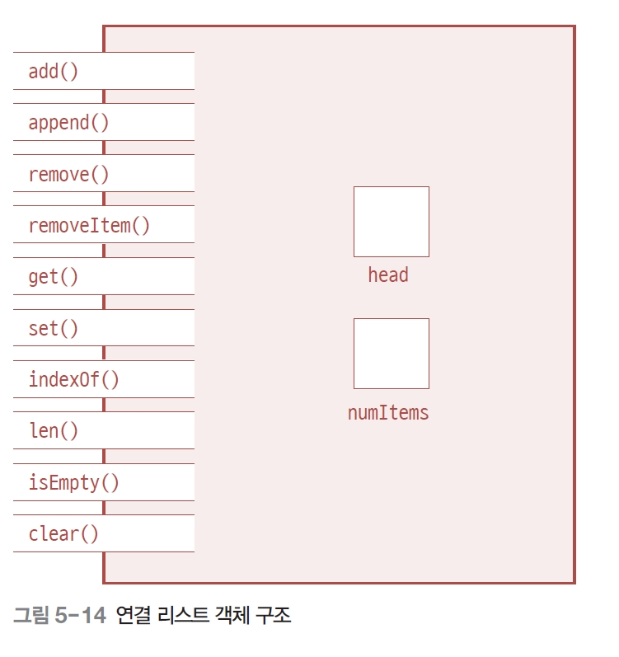
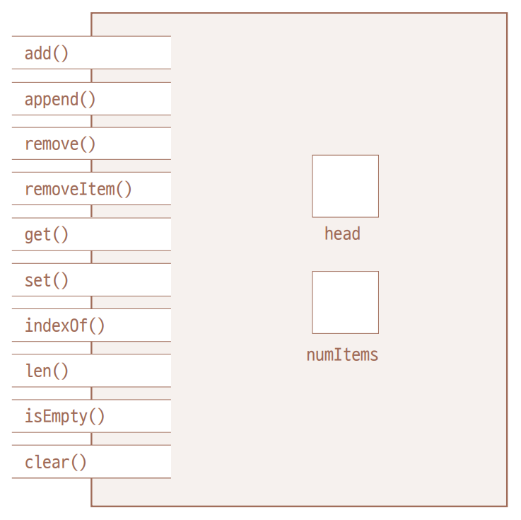
Linked List 객체 구조
Linked list의
시작 노드 레퍼런스만
있으면 된다
…
Node 객체
Node 객체
Node 객체
Node 객체
Node 객체
Linked List

Slide 49
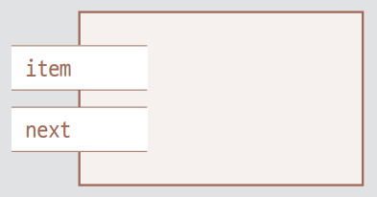
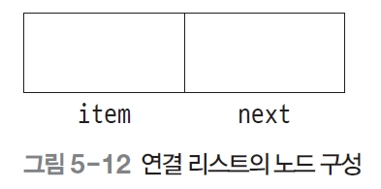
Node 객체 구조
보통은 이렇게 그린다
item
next

Slide 50
Head Node
A linked list has a reference for head
null
10
17
35
40
55
head
item
next
item
next
item
next
item
next
item
next
Node head = null;
Node head = new Node(5);
. . .
Here, head is a simple reference variable

Slide 51
핵심 작업
Linked list of integers
10
17
35
40
55
Insertion
10
17
35
40
55
25
Deletion
10
17
25
35
40
55

Slide 52
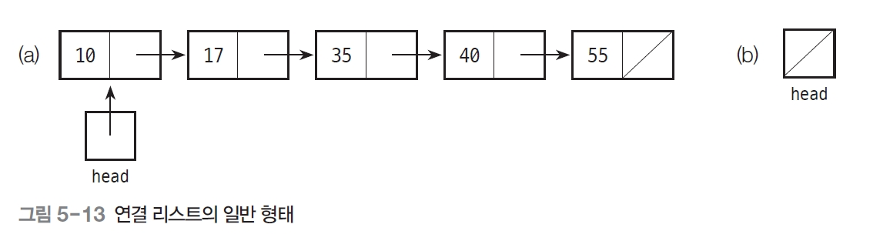
일반 형태
대표적 상태
초기 상태
Head 값이 null

Slide 53
삽입
prevNode 다음에 새 노드를 삽입한다
0th
1st
2nd
10
17
35
40
55
head
prevNode
add(2, 25)
10
17
35
40
55
25
head
prevNode
newNode

Slide 54
newNode.item ← x
newNode.next ← prevNode.next
prevNode.next ← newNode
numItems++
중간 삽입과 맨 끝 삽입은 문제 없다.
But, 맨 앞 삽입은 작동하지 않는다.
PrevNode
…
그림 5-15 연결 리스트에서 중간에 원소(25)를 삽입하는 예
10
17
35
40
55
item
prevNode
add(2, 25)
10
17
35
40
55
10
17
35
40
55
25
add(5, 60)
prevNode
prevNode
10
17
35
40
55
60
newNode
중간에 삽입: Okay
prevNode
newNode
그림 5-16 연결 리스트의 맨 뒤에 원소(60)를 삽입하는 예
맨 끝에 삽입: Okay

Slide 55
head
…
item
newNode.item ← x
newNode.next ← head
head ← newNode
numItems++
맨 앞에 삽입할 때
prevNode가 존재하지 않기 때문
10
17
35
40
55
head
add(0, 5)
prevNode
10
17
35
40
55
head
5
그림 5-17 연결 리스트의 맨 앞에 원소(5)를 삽입하는 예
prevNode
newNode

Slide 56
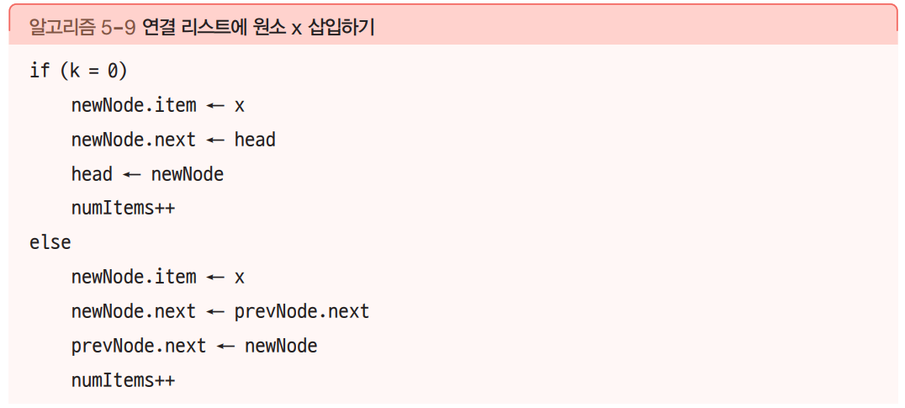
앞의 두 가지 경우를 다 고려한
자주 나오지 않는 “맨 앞 삽입” 때문에
이렇게 항상 두 가지 경우로 나누어 처리해야 하는가?
하나로 처리할 수 있는 방법이 있다 → dummy head node(63번 슬라이드)

Slide 57
삭제
prevNode 다음 노드를 삭제한다
10
17
25
35
40
55
remove(3)
prevNode
10
17
25
35
40
55
prevNode

Slide 58
prevNode.next ← prevNode.next.next
numItems--
중간 노드 삭제와 맨 끝 노드 삭제는 Okay
But, 맨 앞 노드 삭제는 작동하지 않는다
10
17
35
40
55
맨 끝 노드 삭제: Okay
remove(2)
prevNode
10
17
35
40
55
10
17
35
40
55
prevNode
remove(4)
prevNode
중간 노드 삭제: Okay
10
17
35
40
55
prevNode
prevNode

Slide 59
head
head ← head.next
numItems--
맨 앞 노드를 삭제할 때
prevNode가 존재하지 않기 때문
10
17
35
40
55
head
remove(0)
prevNode
10
17
35
40
55
head
prevNode

Slide 60
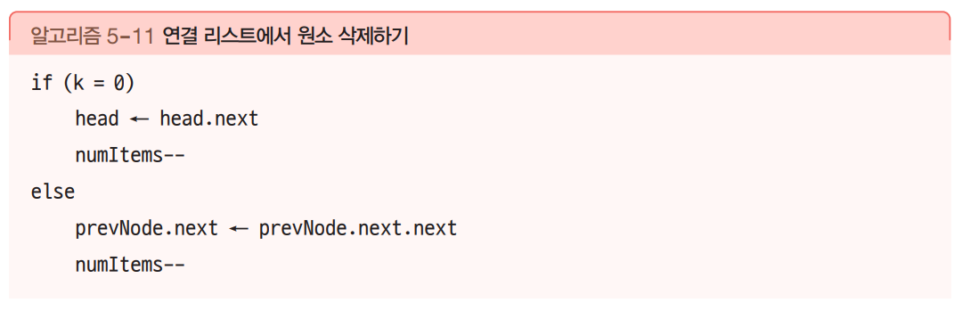
앞의 두 가지 경우를 다 고려한
자주 나오지 않는 “맨 앞 삭제” 때문에
이렇게 항상 두 가지 경우로 나누어 처리해야 하는가?
dummy head node를 두면 역시 하나로 처리된다 (64번 슬라이드)

Slide 61
Traversal over the List
예: Linked List의 원소들을 앞에서부터 모두 프린트
10
17
35
40
55
head
for (Node curr = head; curr != null; curr = curr.next) {
System.out.println(curr.item);
}
10
17
.
.
.
55

Slide 62
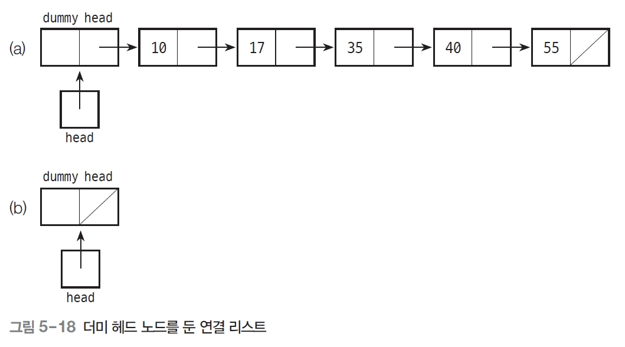
Dummy Head Node를 둔 Linked List
대표적 상태
초기 상태

Slide 63
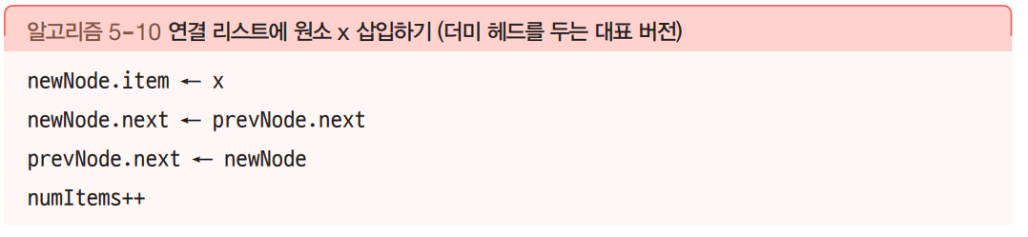
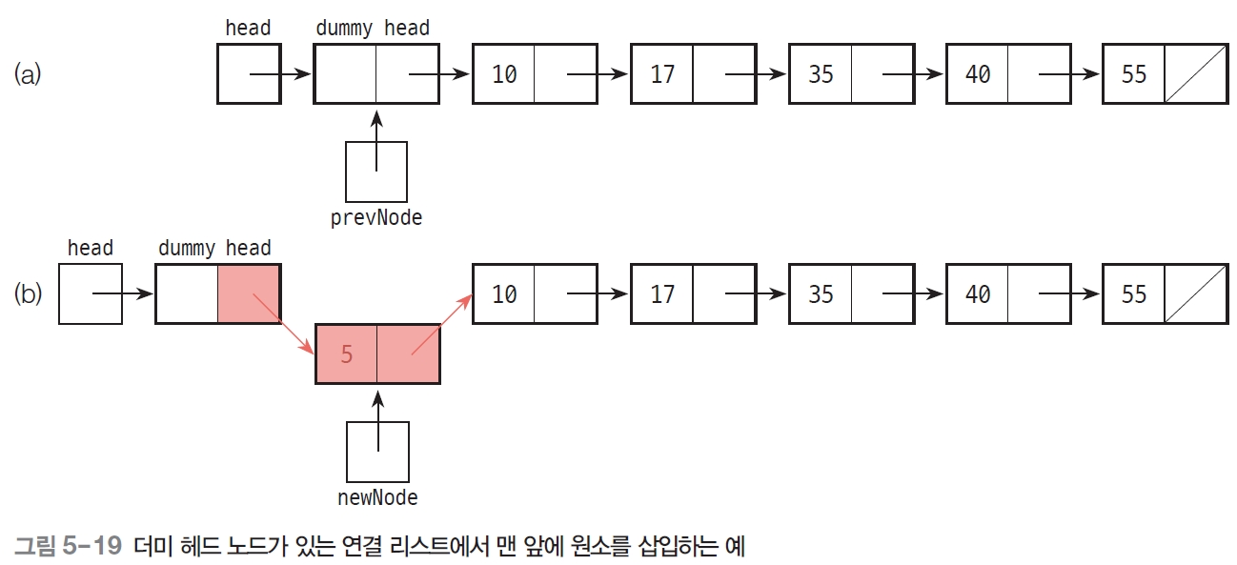
삽입
Dummy head를 두면 중간, 맨 끝, 맨 앞 삽입이 이것으로 충분

Slide 64
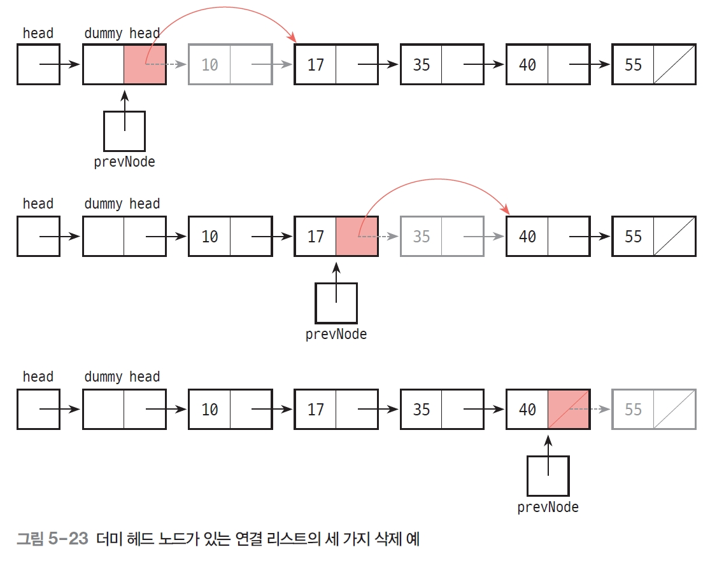
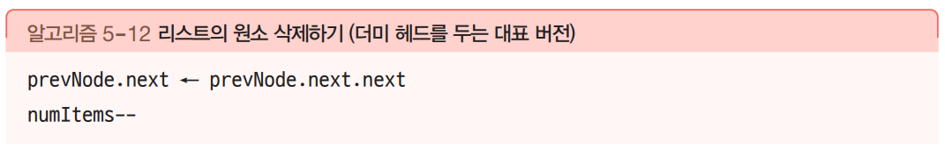
삭제
Dummy head를 두면 이것으로 충분
항상 prevNode가 존재하기 때문

Slide 65
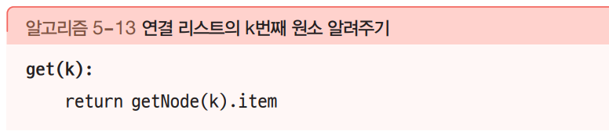
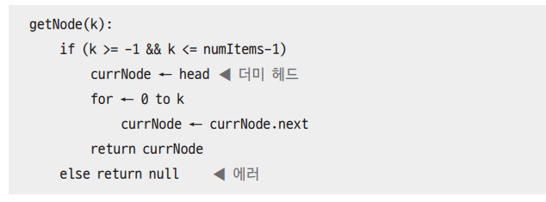
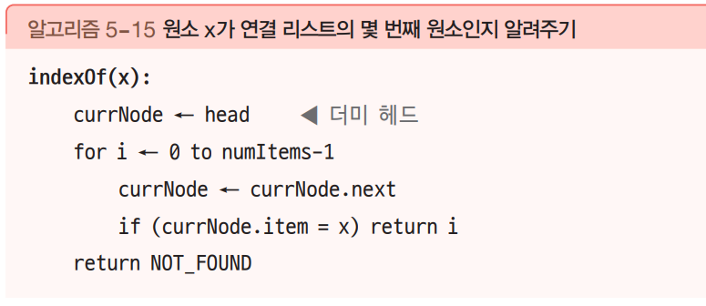
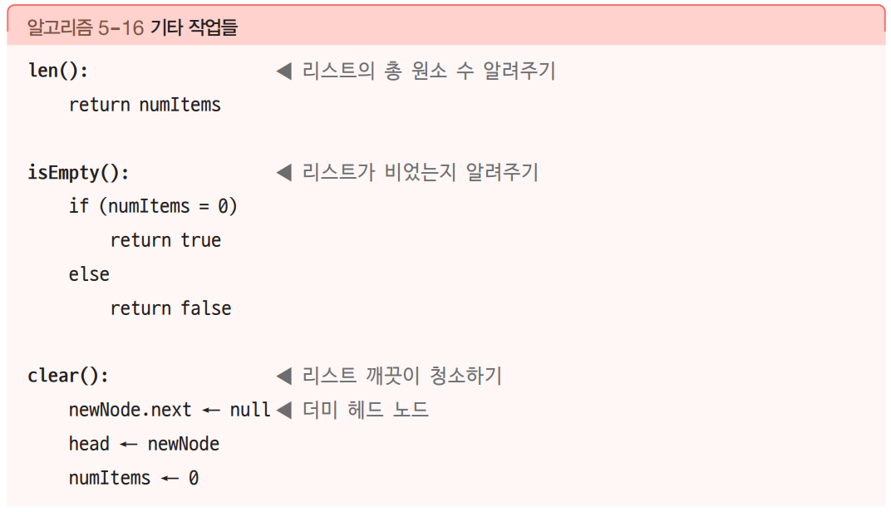
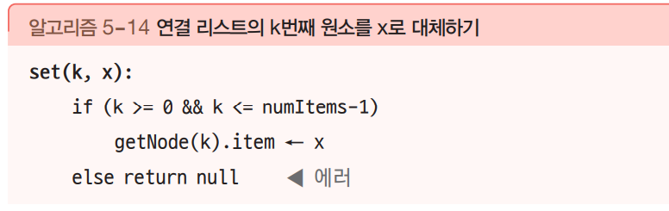
기타 작업
Notes:
~3/17/2021(제5강)

Slide 66
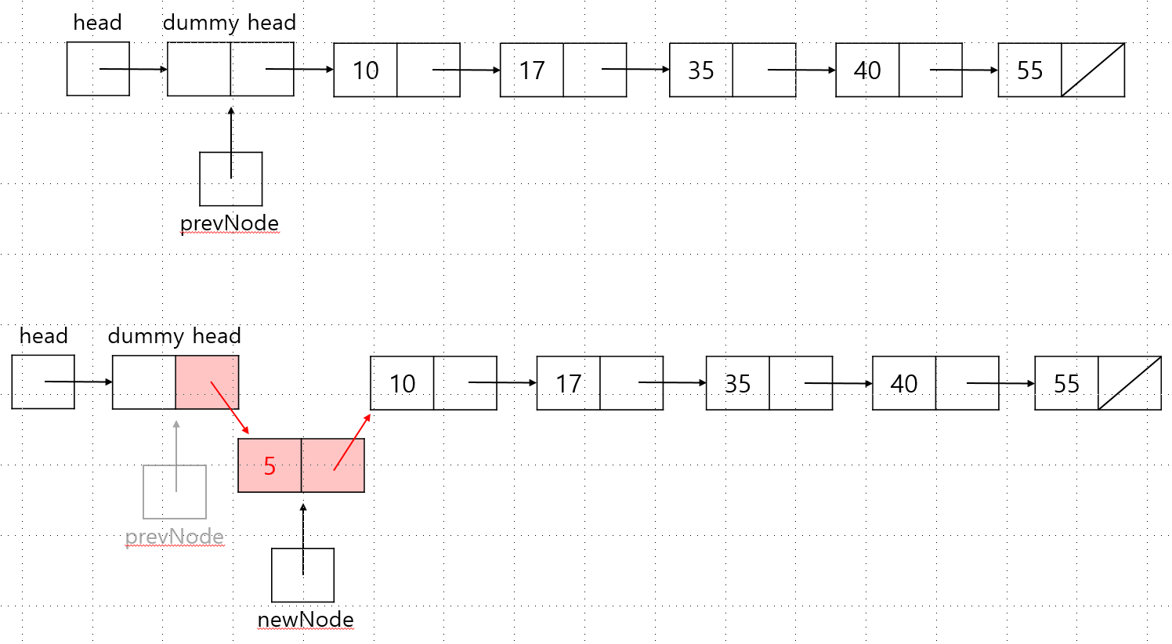
Java 간이 코드
p.66~70은 그냥 넘어가도 좋음.
제네릭 버전(p.71~)에 앞서 완충 단계의 설명.
Node는 나중에
Generic 버전으로 바꿈
void add(int k, Integer x) { // 첫번째 원소를 0번째 원소로 표기
if (k >= 0 && k <= numItems) {
Node prevNode = getNode(k - 1);
Node newNode = new Node(x, prevNode.next);
prevNode.next = newNode;
numItems++;
} else { /* 에러 처리 */ }
}
Java 코드
newNode.item ← x
newNode.next ← prevNode.next
prevNode.next ← newNode
numItems++
알고리즘 in Pseudo 코드(유사 코드)

Slide 67
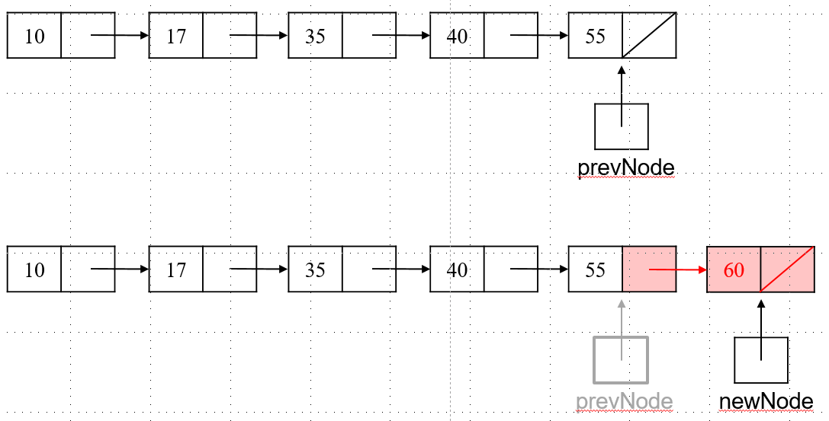
void append(Integer x) {
Node prevNode = head; // 더미 헤드
while (prevNode.next != null) // 끝 노드 찾기
prevNode = prevNode.next;
Node newNode = new Node(x, null);
prevNode.next = newNode;
numItems++;
}
Java 코드
newNode.item ← x
newNode.next ← prevNode.next
prevNode.next ← newNode
numItems++

Slide 68
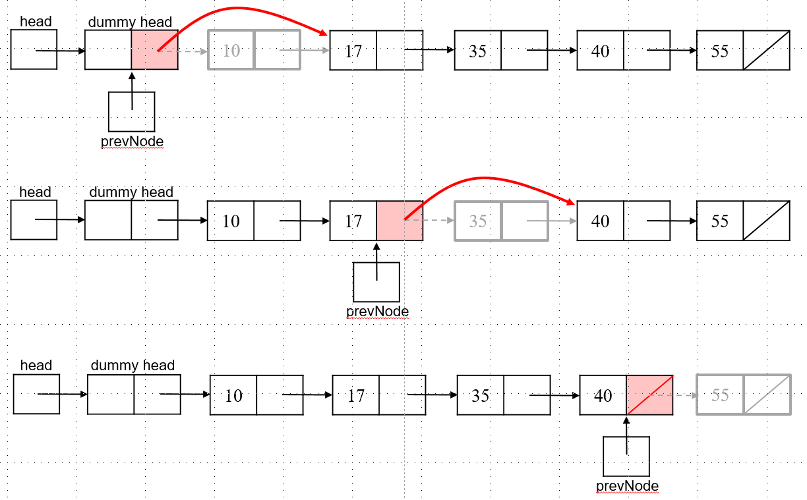
Integer remove(int k) {
if (k >= 0 && k <= numItems-1) {
Node prevNode = getNode(k - 1);
Node currNode = prevNode.next;
prevNode.next = currNode.next;
numItems--;
return currNode.item;
} else return null; // 에러
}
Java 코드
Node getNode(int k) { // 첫번째 노드를 0번째 노드로 표기
// return reference to k^{th} node
if (k >= -1 && k <= numItems-1) {
Node currNode = head; // dummy head
for (int i = 0; i <= k; i++)
currNode = currNode.next;
return currNode;
} else return null; // 에러
}
prevNode.next ← prevNode.next.next
numItems--

Slide 69

boolean removeItem(Integer x) {
Node currNode = head, prevNode; // head: dummy node
for (int i = 0; i <= numItems-1; i++) {
prevNode = currNode;
currNode = currNode.next;
if (currNode.item.compareTo(x) == 0) {
prevNode.next = currNode.next;
numItems--;
return true;
}
}
return false;
}
Java 코드
removeItem(x): ◀ Remove element x
currNode ← head ◀ dummy node
for i ← 0 to numItems-1
prevNode ← currNode
currNode ← currNode.next
if (currNode.item = x)
prevNode.next ← currNode.next
numItems--
return true
return false;

Slide 70
Integer get(int k) {
if (k >= 0 && k <= numItems-1)
return getNode(k).item;
else return null; // 에러
}
자바 코드
get(k):
if (k >= 0 && k <= numItems-1)
return getNode(k).item
else
return OUT_OF_BOUND
void set(int k, Integer x) {
if (k >= 0 && k <= numItems-1)
getNode(k).item = x;
else { /* 에러 처리 */ }
}
set(k, x):
if (k >= 0 && k <= numItems-1)
getNode(k).item ← x
else return null ◀ 에러
int indexOf(Integer x) { // return item x's index
Node currNode = head; // 더미 헤드
for (int i = 0; i <= numItems-1; i++) {
currNode = currNode.next;
if (currNode.item.compareTo(x) == 0)
return i;
}
return NOT_FOUND;
}
indexOf(x):
currNode ← head ◀ dummy head
for i ← 0 to numItems-1
currNode ← currNode.next
if (currNode.item = x) return i
return NOT_FOUND
size():
return numItems
int size() {
return numItems;
}
isEmpty():
if (numItems = 0)
return true
else
return false
boolean isEmpty() {
return numItems == 0;
}
void clear() {
head = new Node(null, null);
numItems = 0;
}
clear():
newNode.next ← null
head ← newNode
numItems ← 0

Slide 71
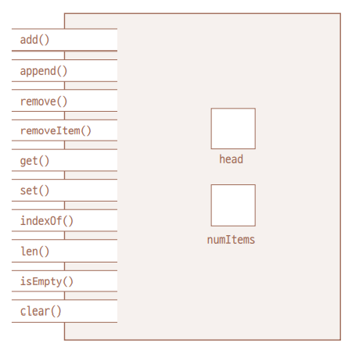
Java 제네릭 버전
객체 구조
public interface ListInterface<E> {
public void add(int i, E x);
public void append(E x);
public E remove(int i);
public boolean removeItem(E x);
public E get(int i);
public void set(int i, E x);
public int indexOf(E x);
public int size();
public boolean isEmpty();
public void clear();
}
public class Node<E> {
public E item;
public Node<E> next;
public Node(E newItem) {
item = newItem; next = null;
}
public Node(E newItem, Node<E> nextNode) {
item = newItem; next = nextNode;
}
}
제네릭 인터페이스
(Generic Interface)

Slide 72
클래스 시작
public class LinkedList<E> implements ListInterface<E> {
private Node<E> head;
private int numItems;
public LinkedList() {
numItems = 0;
head = new Node<>(null, null);
}
…
dummy head
head
1/4 of class LinkedList

Slide 73
Methods 구현
public void add(int index, E x) { // 첫번째 원소를 0번째 원소로 표기
if (index >= 0 && index <= numItems) {
Node<E> prevNode = getNode(index - 1);
Node<E> newNode = new Node<>(x, prevNode.next);
prevNode.next = newNode;
numItems++;
} else { /* 에러 처리 */ }
}
public void append(E x) {
Node<E> prevNode = head; // 더미 헤드
while (prevNode.next != null)
prevNode = prevNode.next;
Node<E> newNode = new Node<>(x, null);
prevNode.next = newNode;
numItems++;
}
public E remove(int index) {
if (index >= 0 && index <= numItems-1) {
Node<E> prevNode = getNode(index - 1);
Node<E> currNode = prevNode.next;
prevNode.next = currNode.next;
numItems--;
return currNode.item;
} else return null; // 에러
}
2/4

Slide 74
public boolean removeItem(E x) {
Node<E> currNode = head; // dummy node
for (i = 0; i <= numItems-1; i++) {
Node<E> prevNode = currNode;
currNode = prevNode.next;
if (((Comparable)(currNode.item)).compareTo(x) == 0) {
prevNode.next = currNode.next;
numItems--;
return true;
}
} else return false;
}
public E get(int index) { // 첫번째 원소를 0번째 원소로 표기
if (index >= 0 && index <= numItems-1)
return getNode(index).item;
else return null; // 에러
}
public void set(int index, E x) {
if (index >= 0 && index <= numItems-1)
getNode(index).item = x;
else { /* 에러 처리 */ }
}
private Node<E> getNode(int index) { // 첫번째 노드를 0번째 노드로 표기
// return reference to index^{th} node
if (index >= -1 && index <= numItems-1) {
Node<E> currNode = head; // dummy head
for (int i = 0; i <= index; i++)
currNode = currNode.next;
return currNode;
} else return null; // 에러
}
3/4

Slide 75
private final int NOT_FOUND = -1;
public int indexOf(E x) { // return item x's index
Node<E> currNode = head; // 더미 헤드
for (int i = 0; i <= numItems-1; i++) {
currNode = currNode.next;
if (((Comparable)(currNode.item)).compareTo(x) == 0) return i;
}
return NOT_FOUND;
}
public int size() {
return numItems;
}
public boolean isEmpty() {
return numItems == 0;
}
public void clear() {
numItems = 0;
head = new Node(null, null);
}
} // End LinkedList
4/4

Slide 76
LinkedList 객체 사용하기
이 클래스의 객체를 생성해서 사용할 때는
LinkedList<Integer> list = new LinkedList<>();
list.add(0, 300); // 오토박싱으로 300은 Integer(300)으로 취급해준다
list.add(0, 100);
list.append(500);
list.remove(2);
list.append(700);
list.remove(1);
원소가 다른 타입이면 <E> 부분만 변경
LinkedList<String> list = new LinkedList<>();
list.add(0, “Test String 1”);
list.add(0, “lion in oil”);
list.append(“appended”);
list.remove(2);

Slide 77
04 배열 리스트와 연결 리스트의 비교

Slide 78
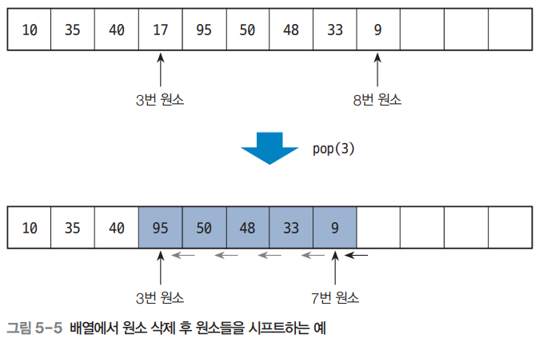
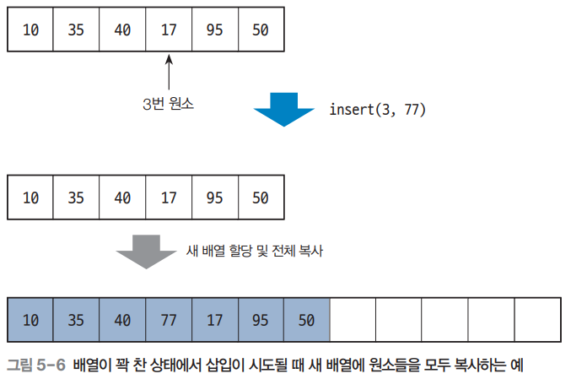
배열 리스트
직관적으로 간명하다
인덱스가 주어지면 즉시(상수 시간에) 접근 가능
연속된 공간에 저장되므로 삽입이나 삭제 시 시프트 작업 필요
미리 크기를 정해야 하므로 오버플로우 시 배열을 새로 배정받아 내용을 복사해야 한다
배열이 크면 효율이 떨어진다

Slide 79
연결 리스트
연속되지 않은 공간에 저장되어 링크를 관리하는 부담이 있다
인덱스가 주어진 접근도 링크를 따라가는 부담이 있다
삽입이나 삭제 시 시프트 작업이 필요없다
원소가 추가될 때 동적으로 공간을 할당 받으므로 원소의 수에 비례하는 공간만이 소요
오버플로우로부터 자유롭다

Slide 80
작업 시간 비교
작업 | 배열 리스트 | 연결 리스트
add(i) | 위치 접근 Θ(1), 삽입 작업 O(n) | 위치 접근 O(n), 삽입 작업 Θ(1)
remove(i) | 위치 접근 Θ(1), 삭제 작업 O(n) | 위치 접근 O(n), 삭제 작업 Θ(1)
removeItem(x) | 원소 찾기 O(n), 삭제 작업 O(n) | 원소 찾기O(n), 삭제 작업 Θ(1)
get(i) | Θ(1) | O(n)

Slide 81
05 연결 리스트의 확장

Slide 82
원형 연결 리스트^{Circular Linked List}
끝 노드의 next가 null 값을 갖는 대신 첫 노드를 링크한다
dummy head
10
17
35
40
55
dummy head
tail
초기 상태: Empty list
tail
그림 5-25 더미 헤드 노드를 가진 원형 연결 리스트의 예

Slide 83
Dummy Head를 가진 Circular Linked List에서의 삽입(위치 무관)
Node<E> prevNode = getNode(index - 1);
Node<E> newNode = new Node<>(x, prevNode.next);
prevNode.next = newNode;
if (index == numItems)
tail = newNode;
numItems++;
dummy head
10
17
35
40
tail
dummy head
10
17
35
40
55
prevNode
newNode
tail
그림 5-26 더미 헤드 노드를 가진 원형 연결 리스트에서 맨 끝에 원소를 삽입하는 예

Slide 84
양방향 연결 리스트^{Doubly Linked List}
dummy head
 | 10
 | 35
 | 40
 | 55
head
dummy head
초기 상태: Empty list
head
그림 5-27 더미 헤드가 있는 원형 양방향 연결 리스트의 예와 빈 리스트의 모양

Slide 85
노드 구조
prev | item | next
public class BidirectionalNode<E> {
public E item;
public BidirectionalNode<E> prev; // 앞 노드 레퍼런스
public BidirectionalNode<E> next; // 다음 노드 레퍼런스
public BidirectionalNode(E newItem) {
item = newItem;
prev = next = null;
}
public BidirectionalNode(E newItem,
BidirectionalNode<E> prevNode, BidirectionalNode<E> nextNode) {
item = newItem;
prev = prevNode;
next = nextNode;
}
}

Slide 86
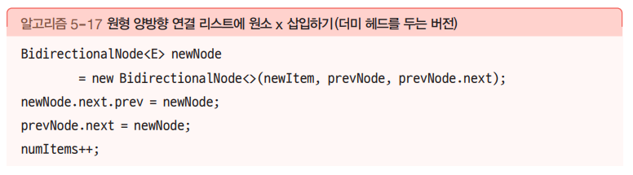
삽입(삽입 위치 무관)
dummy head
 | 10
 | 35
 | 40
 | 55
head
prevNode
dummy head
 | 10
 | 35
 | 40
 | 55
 | 38
head
prevNode
newNode

Slide 87
작동 확인: 맨 앞 삽입도 이걸로 Okay
BidirectionalNode<E> newNode
= new BidirectionalNode<>(newItem, prevNode, prevNode.next);
prevNode.next.prev = newNode;
prevNode.next = newNode;
numItems++;
dummy head
dummy head
 | 10
head
head
prevNode
prevNode
그림 5-28 비어있는 원형 양방향 연결 리스트에 원소를 삽입하는 예

Slide 88
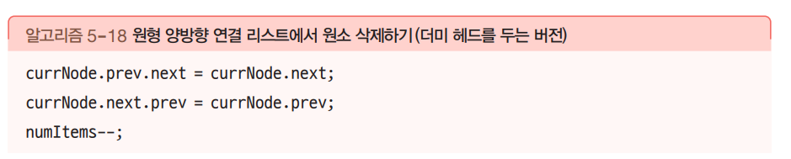
삭제(삭제 위치 무관)
 | 17
35
 | 40
CurrNode

Slide 89
작동 확인: 맨 앞 삭제도 이걸로 Okay
currNode.prev.next = currNode.next;
currNode.next.prev = currNode.prev;
numItems--;
dummy head
dummy head
 | 10
10
head
currNode
head
curr
그림 5-29 원형 양방향 연결 리스트에서 유일한 원소를 삭제하는 예

Slide 90
Dummy Node를 활용할 수도 있다
Dummy node의 비어있는 item 필드를 이렇게 활용할 수도 있다
head
Dummy head node
3
5
89
5
24
89
length
largest
smallest
public class ListInfo {
private int length;
private Object smallestItem, largestItem;
// methods for accessing the private data—length, smallestItem, largestItem—appear here
…
} // end class
앞에서 정의한 타입 Node<E>를 이런 방식으로 쓰려면 약간의 수정이 필요함

Slide 91
연결 리스트 사용 예: 희소 다항식^{Sparse polynomial}
7x⁹ + -4x⁷ + 3x⁴ –x² + 15
dummy head
5
7
7
9
-4
7
3
4
-1
2
15
0
#terms
degree
head
coeff
power
next

